Slide 1
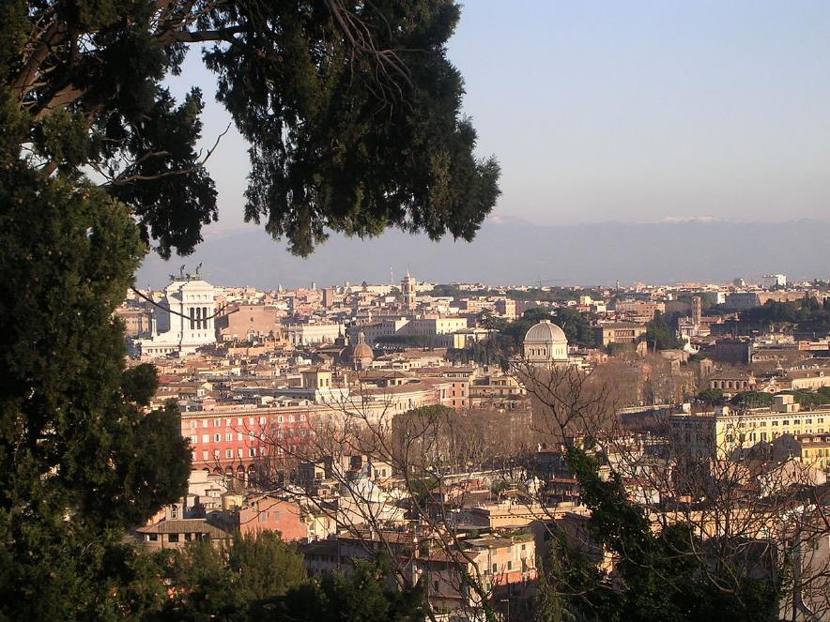
Vue de Rome. Italie - N°2
Vue de Rome depuis le Janicule.

Slide 2
L'histoire de Rome s'étend sur plus de vingt-huit siècles, depuis sa fondation mythique par Romulus en 753 av. J.-C. jusqu'à son rôle actuel de capitale de la république italienne. Second berceau de la civilisation occidentale après Athènes, la ville fut successivement le centre de la Royauté romaine, de la République romaine (509 av. J.-C. – 27 av. J.-C.), puis de l'Empire romain (27 av. J.-C. – 330). Durant cette période, où naît la célèbre expression proverbiale « tous les chemins mènent à Rome », la ville aurait compté entre un et deux millions d'habitants et domine l'Europe, l'Afrique du Nord et le Moyen-Orient tant militairement que culturellement, diffusant dans ces territoires la langue latine, ses arts et techniques ainsi que la religion chrétienne. Depuis le Ier siècle elle abrite le siège de l'Église catholique romaine, au sein des États pontificaux (752-1870) puis de la Cité du Vatican. Sa devise antique, Senatus populusque Romanus (le Sénat et le peuple de Rome) abrégée en S.P.Q.R., a traversé les siècles et reste de nos jours l'emblème de la ville8.

Slide 3
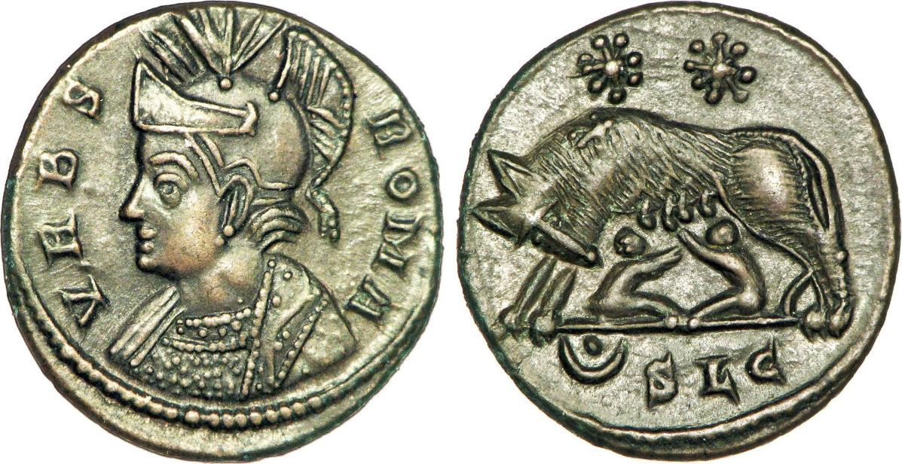
La ville de Rome sous Constantin.

Slide 4
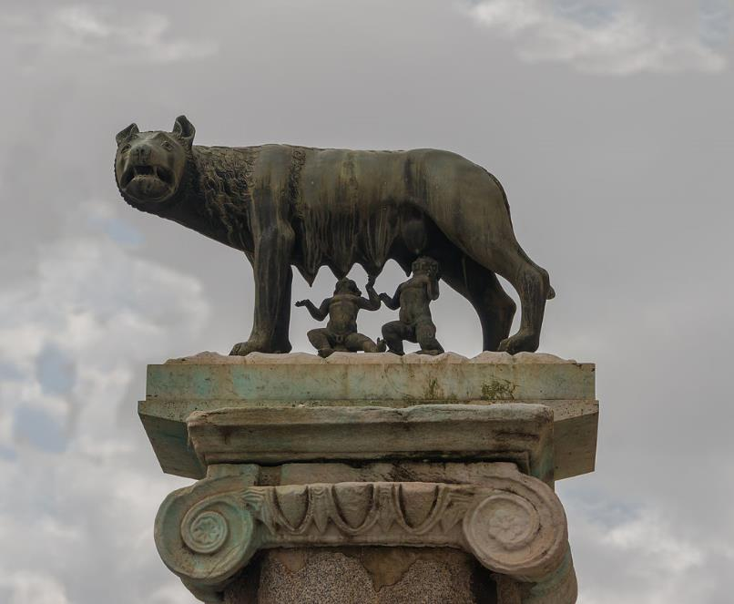
La Louve, symbole de Rome.

Slide 5
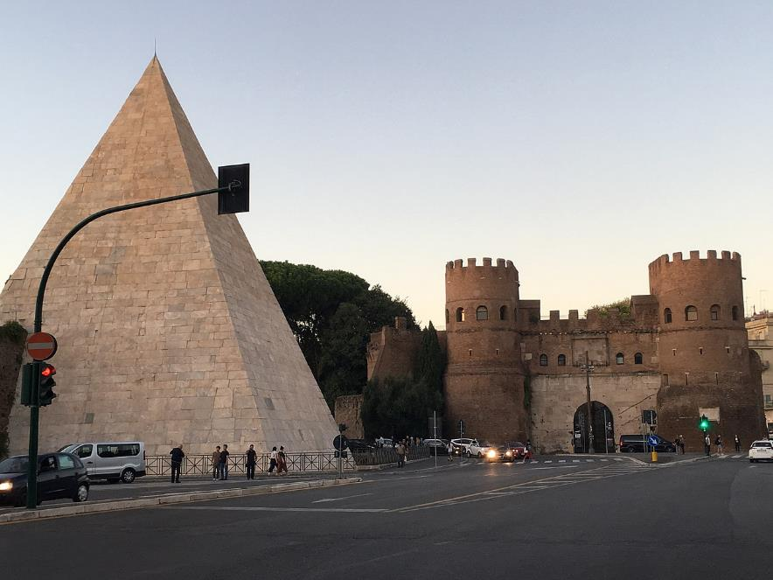
Pyramide de Caius Cestius et Porta San Paolo.

Slide 6
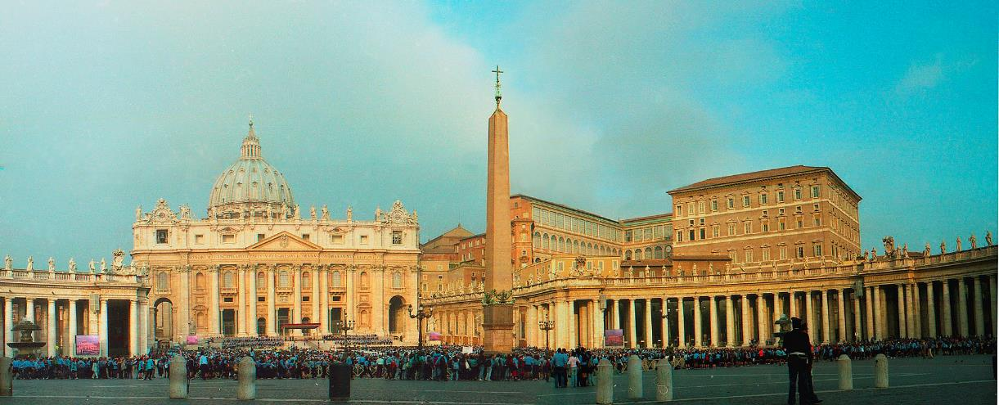
La basilique Saint-Pierre.

Slide 7
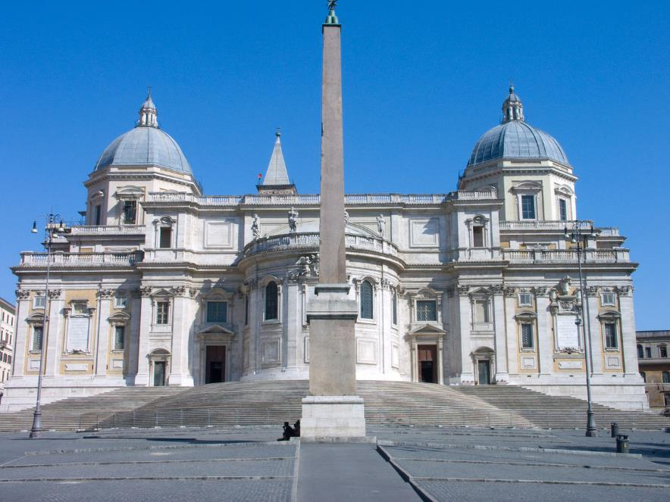
Basilique Sainte-Marie-Majeure.

Slide 8
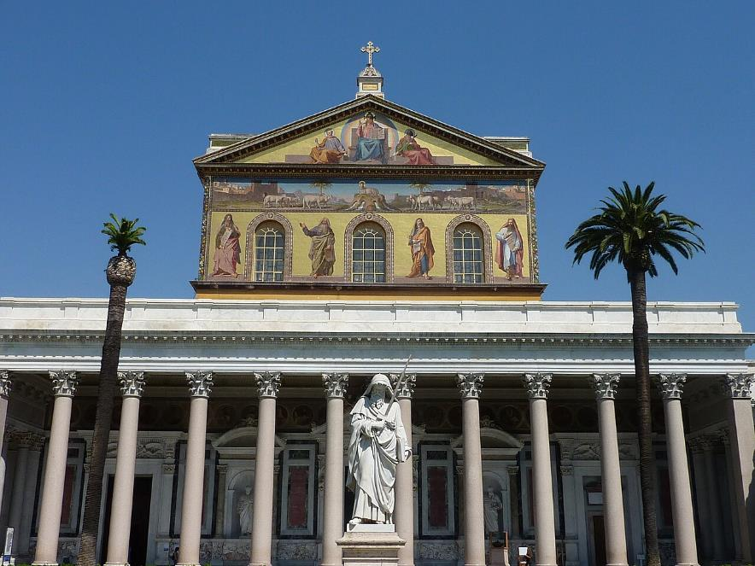
Basilique Saint-Paul-hors-les-Murs.

Slide 9
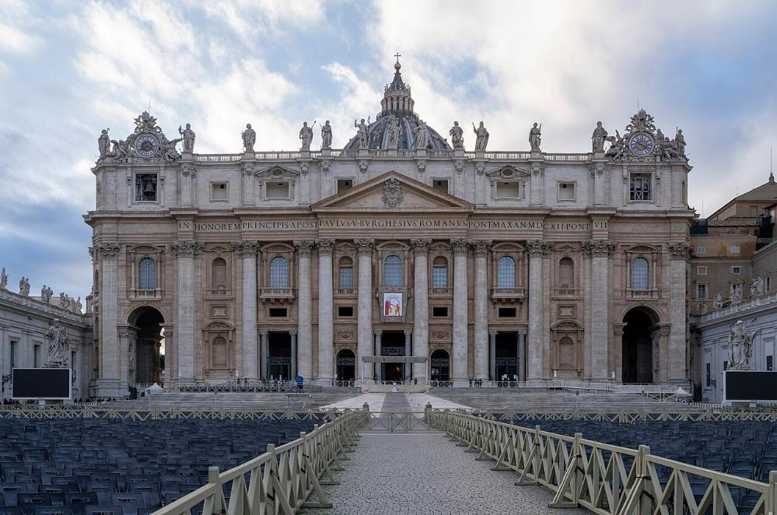
Basilique Saint-Pierre.

Slide 10
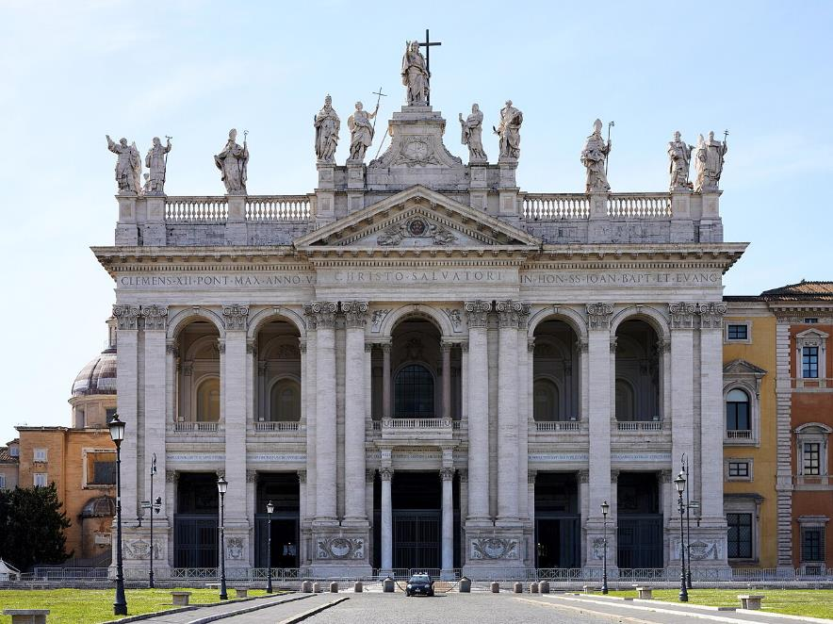
Basilique Saint-Jean-de-Latran.

Slide 11
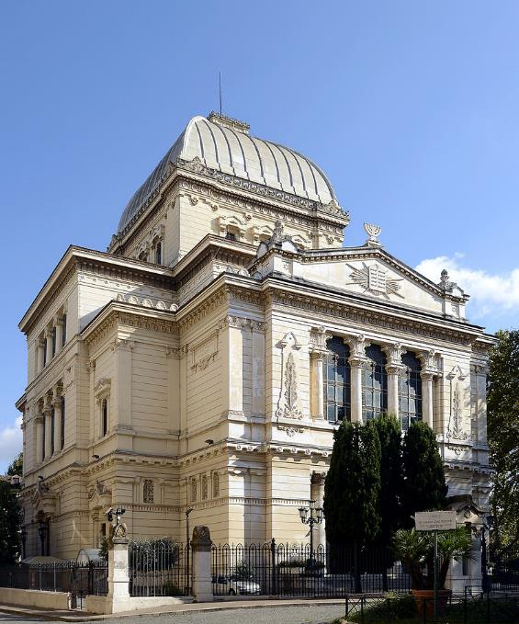
Grande Synagogue de Rome.

Slide 12
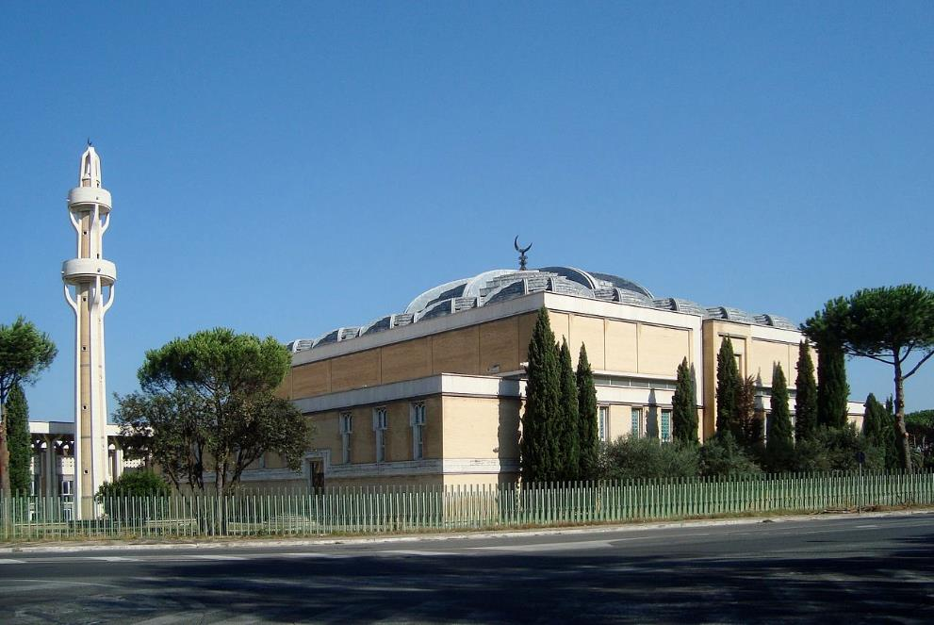
Grande Mosquée de Rome

Slide 13
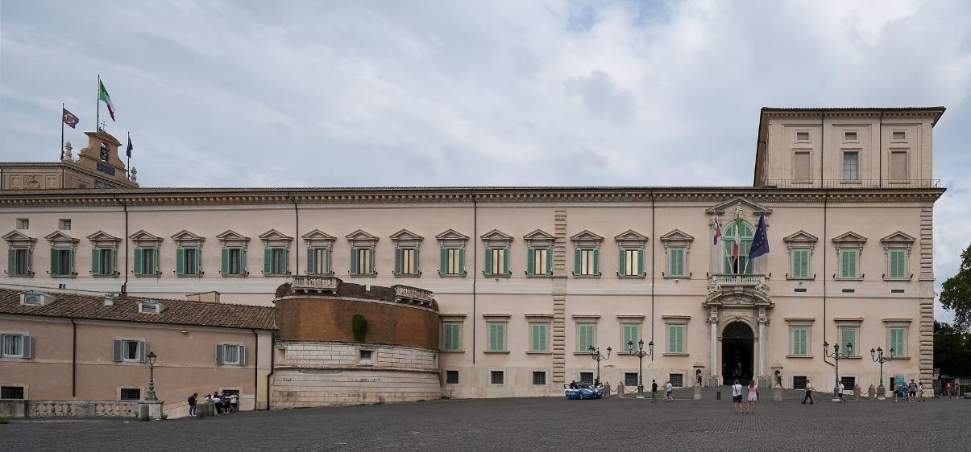
Palais du Quirinal, siège de la présidence de la République.

Slide 14
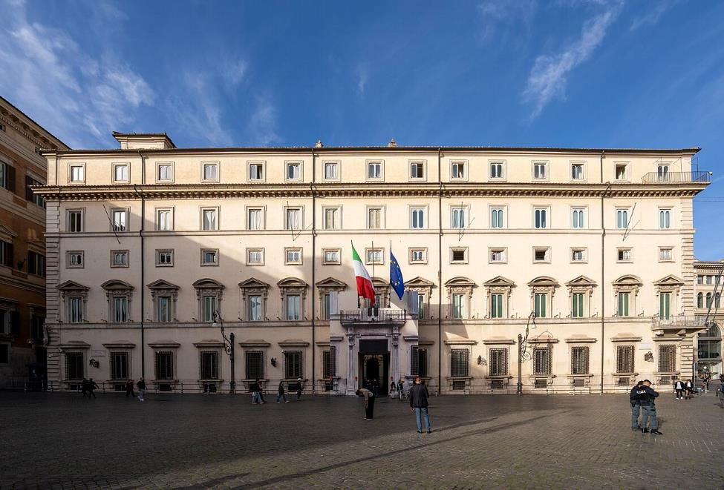
Palais Chigi, présidence du Conseil.

Slide 15
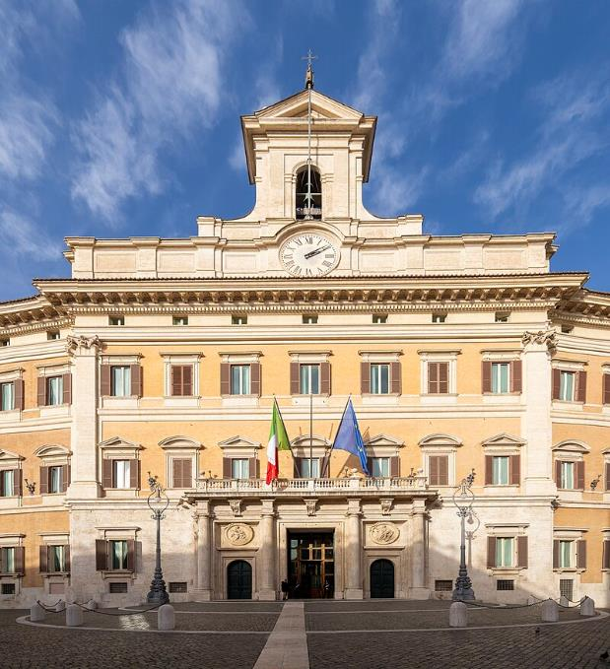
Palais Montecitorio, siège de la Chambre des députés.

Slide 16
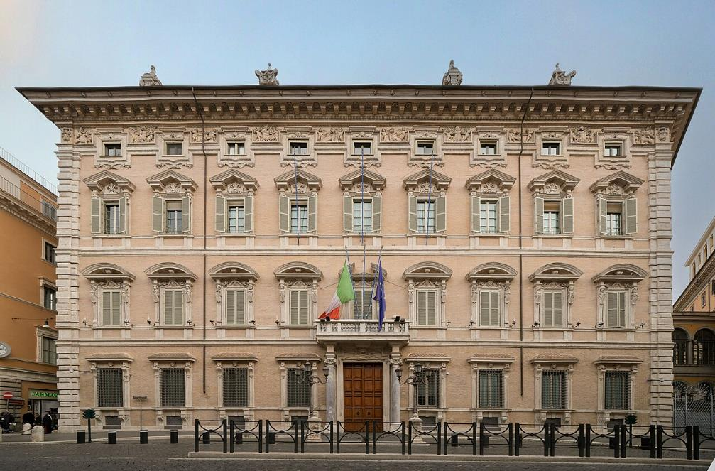
Palais Madama, siège du Sénat.

Slide 17
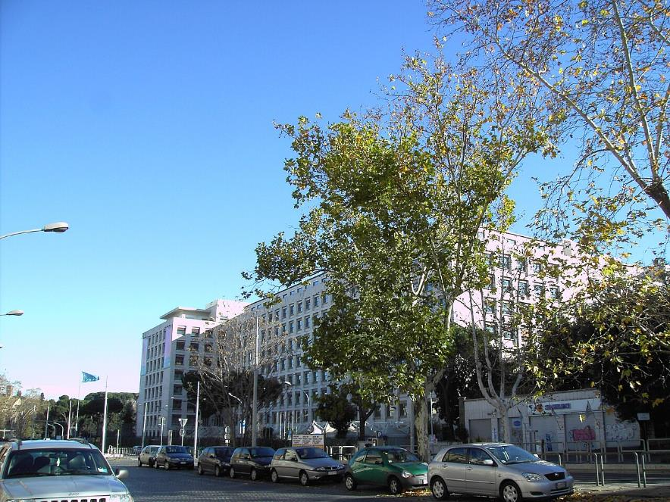
Le siège du Fonds Alimentaire Mondial, palazzo FAO à Rome.

Slide 18
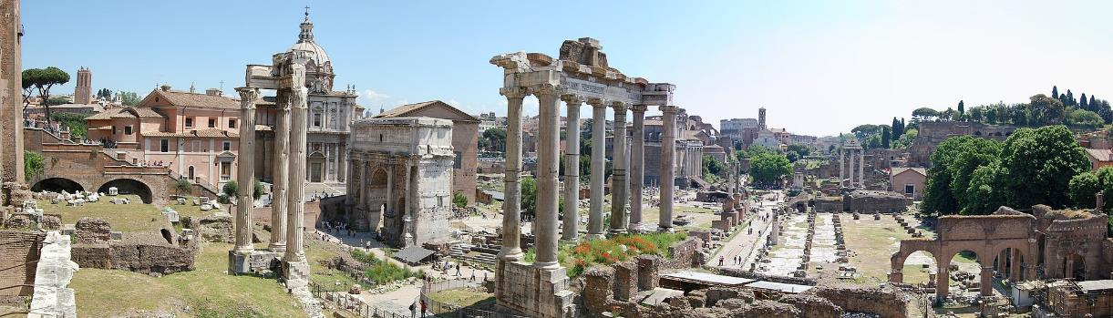
Panorama du Forum romain.

Slide 19
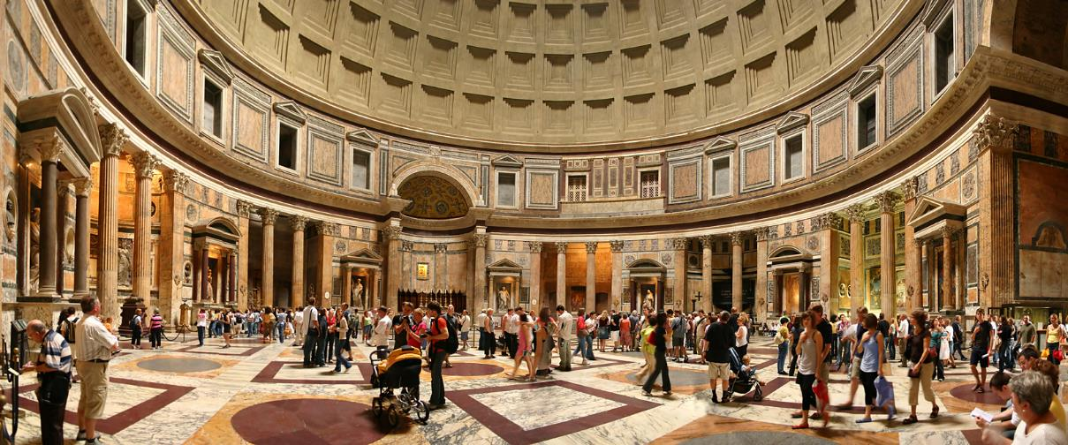
L'intérieur du Panthéon.

Slide 20
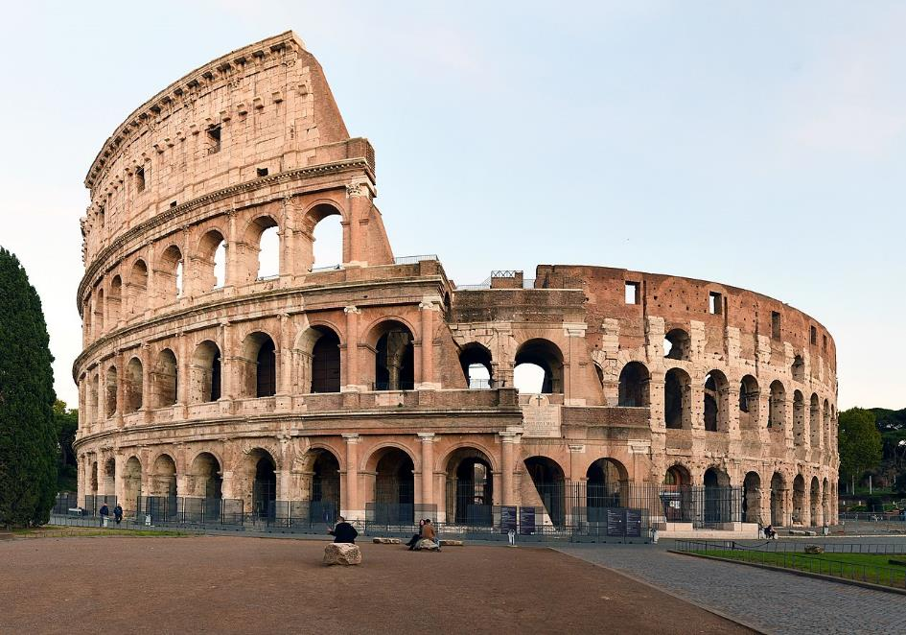
Le Colisée.

Slide 21
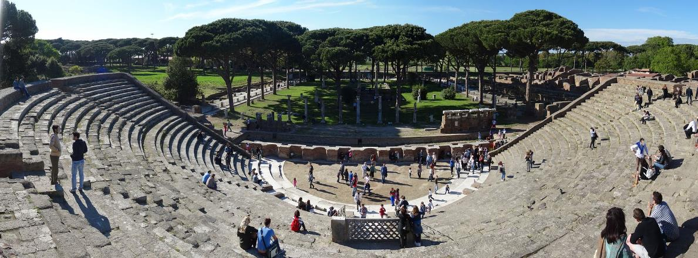
Vue d'ensemble du Théâtre d'Ostie

Slide 22
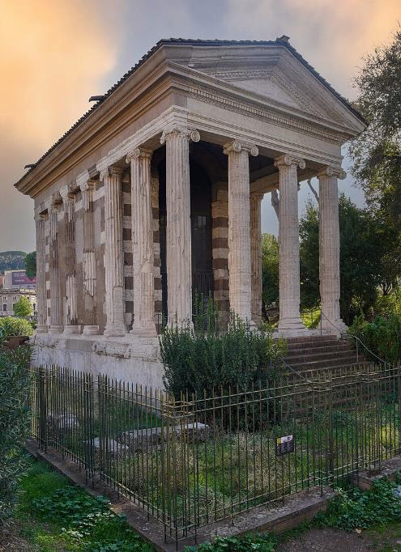
Temple de Portunus.

Slide 23
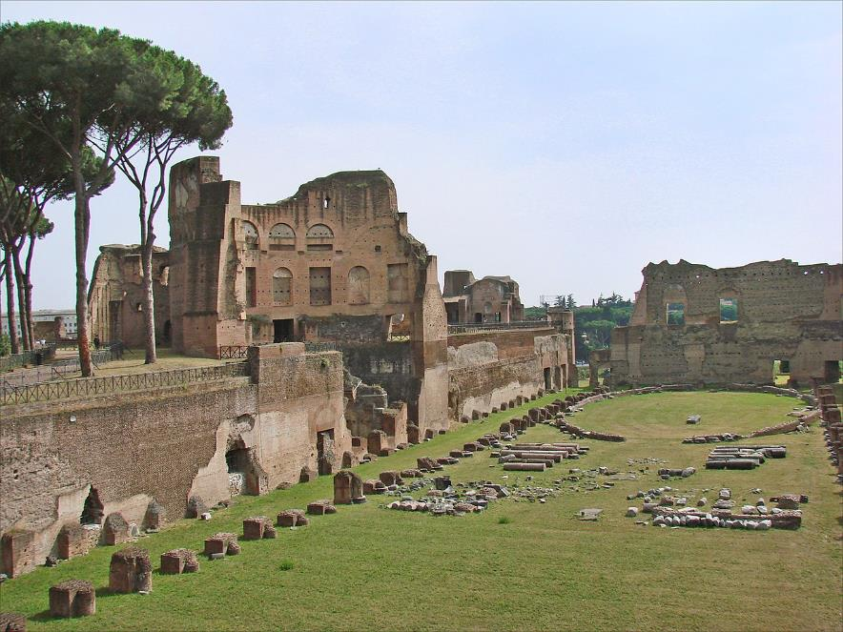
Stade de Domitien.

Slide 24
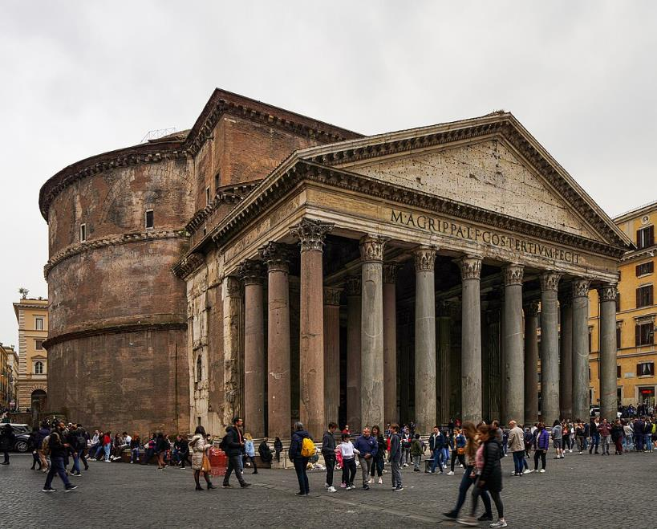
Le Panthéon.

Slide 25
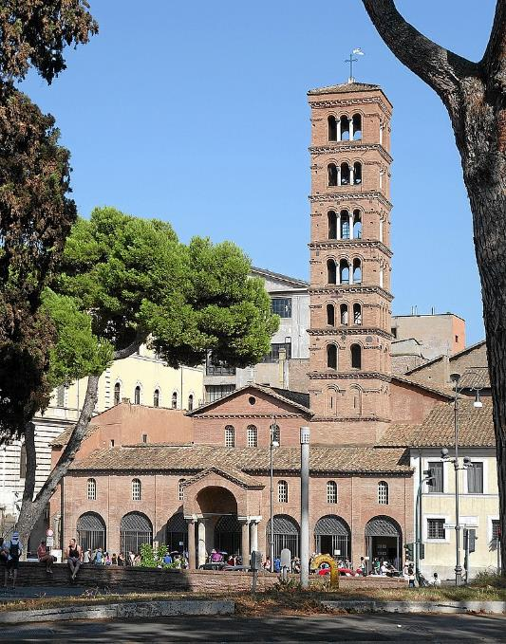
L'église Santa Maria in Cosmedin

Slide 26
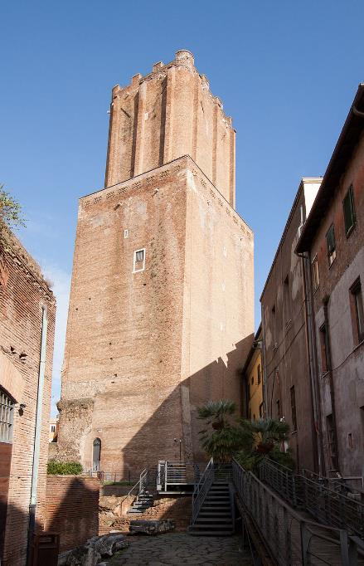
Plus de détails
Tour des Milices.

Slide 27
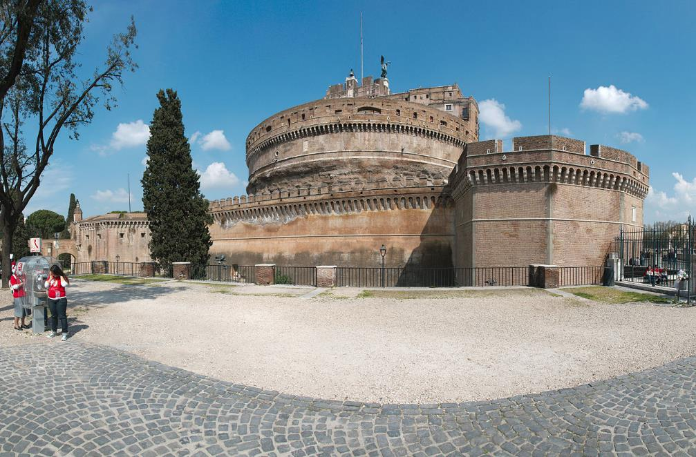
Château Saint Ange.

Slide 28
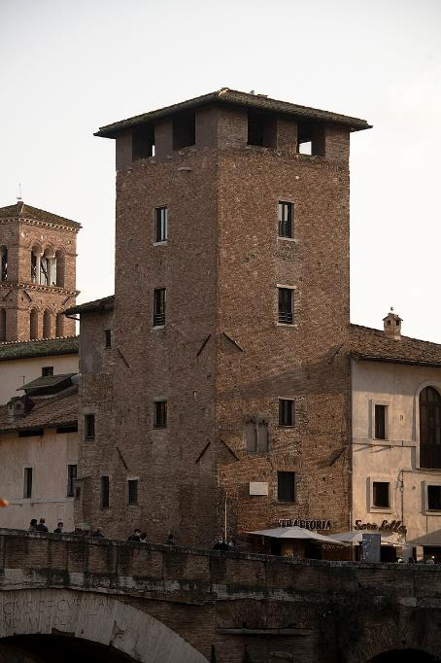
Tour Caetani (Rome)

Slide 29
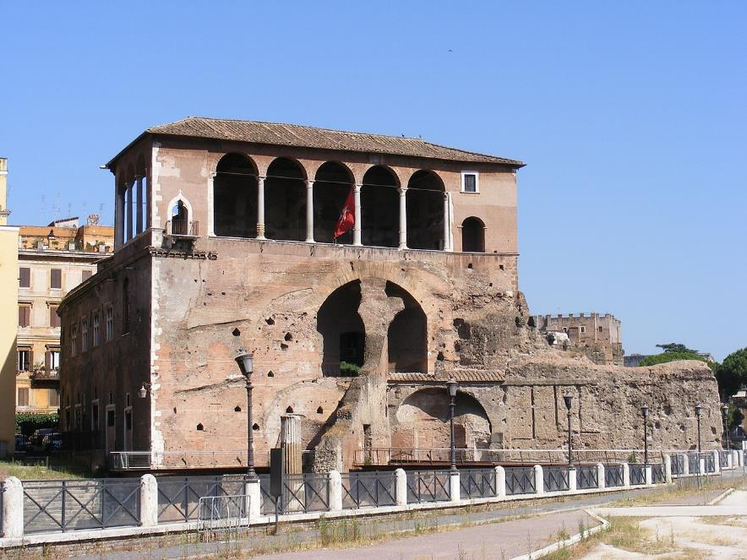
Maison des Chevaliers de Rhodes.

Slide 30
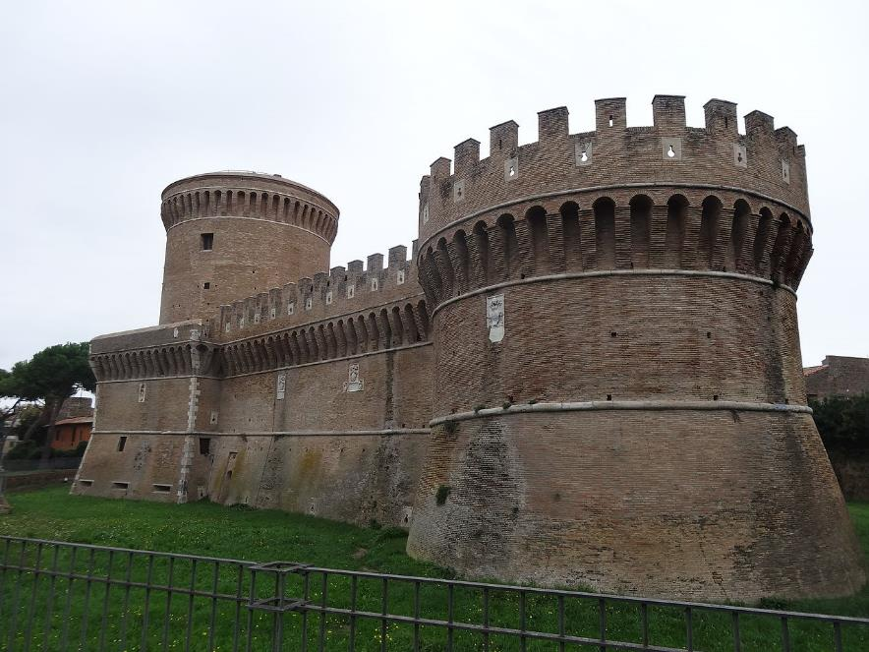
Château forteresse d'Ostie.

Slide 31
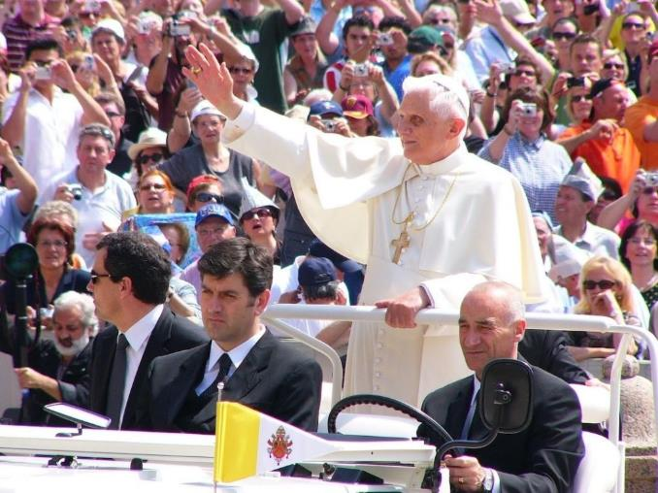
Lorient Vous A Présenté La Ville De Rome – Italie- N°2
Les Images Et Le Son Du Net
Daniel

